Slide 1
QUEUE
Dr. I Made Sudarsana

Slide 2
Queue
Queue merupakan koleksi item yang cara penambahan itemnya terjadi pada sebuah ujung yang biasa disebut sebagai “ekor” atau (rear) dan untuk penghapusannya, terjadi pada ujung yang satunya. Atau biasa kita beri nama “kepala” atau (head). Jadi konsep dari queue ini menggunakan konsep layak nya FIFO yang merupakan kepanjangan dari First in First out. Dalam kehidupan sehari – hari, konsep ini biasa di analogikan sebagai sebuah antrian. Dimana setiap orang yang datang terlebih dahulu, maka ia lah yang akan di layani terlebih dahulu. Nah konsep ini sangat berbeda dengan konsep yang ada pada stack. Namun, sama seperti stack, kelas ini juga memiliki beberapa operasi.

Slide 3
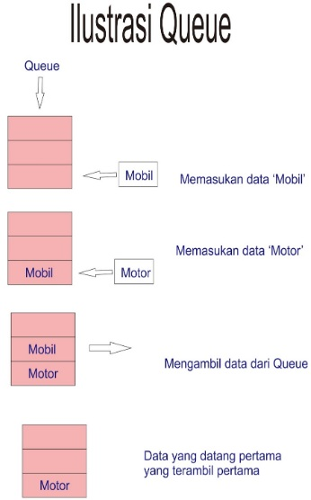

Slide 4
CONTOH QUEUE
from collections import deque # import module
antrian = deque([1,2,3,4,5])
print('data antrian sekarang : ', antrian)
#menambahakan data antrian
antrian.append(6)
print('data antrian masuk : 6')
print('data antrian : ', antrian)
#mengurangi antrian
keluar = antrian.popleft()
print('data keluar : ', keluar)
print('data antrian sekarang : ', antrian)
# hasil :
# data antrian sekarang : deque([1, 2, 3, 4, 5])
# data antrian masuk : 6
# data antrian : deque([1, 2, 3, 4, 5, 6])
# data keluar : 1
# data antrian sekarang : deque([2, 3, 4, 5, 6])

Slide 5
Operasi Queue
queue() membuat suatu antrian baru yang kosong. Tidak memerlukan parameter dan mengembalikan suatu antrian kosong.
enqueue(item) menambahkan suatu item baru ke ujung saru antrian. Perlu item dan tidak mengembalikan sesuatu.
dequeue() menghapus item depan dari antrian. Tidak memerlukan parameter dan mengembalikan itemnya. Antrian termodifikasi.
isEmpty() menguji untuk melihat apakah antrian dalam keadaan kosong. Tidak memerlukan parameter dan mengembalian nilai boolean.
size() mengembalikan jumlah item yang ada di dalam antrian. Tidak memerlukan parameter dan mengembalikan suatu integer.

Slide 6
http://mydailycodes9896.blogspot.com/2018/05/struktur-data-python-stack-queue-dequeue.html
https://mn-belajarpython.blogspot.com/2017/06/queue-dan-penggunaannya-pada-bahasa.html

